Slide 1

Державно-територіальний устрій Індонезії
Виконав студент групи КН-308
Матвіїв Микола

Slide 2
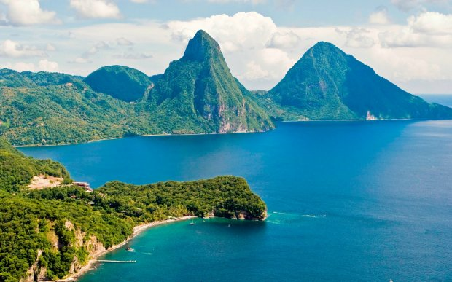
Республіка Індонезія загальною площею 1919,5 тисяч квадратних кілометрів є найбільшим державою в Південно-Східній Азії, а також найбільшим острівною державою в світі. Крайні точки країни, на заході і сході знаходяться один від одного на відстані 5150 км.
Країна розташована по обидві частини від екватора на островах Зондського або Малайського архіпелагу і складається з 17 тисяч островів, кількість яких незначно змінюється у відповідності з природними змінами клімату та рівня океану. Власні назви мають тільки 7870 островів, в той час як інші безіменні.
Найбільші острови Індонезії — Нова Гвінея, Калімантан, Суматра, Сулавесі (Целебес) і Ява. Також у складі країни трапляються у величезній кількості поодинокі скелі і коралові острови

Slide 3
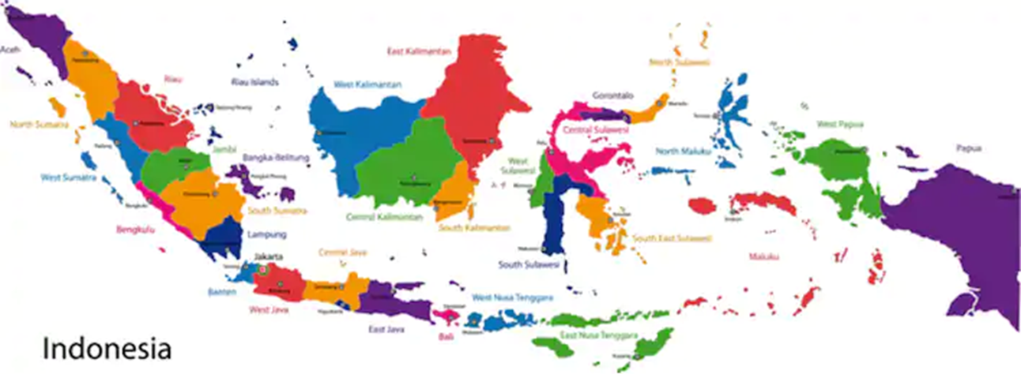
Історія
В основу поділу країни на провінції, закріпленого в чинній конституції 1945 року, закладена система, прийнята ще голландської колоніальної адміністрацією на початку XX століття.
Велика частина нинішніх провінцій була заснована в кінці 1940-х - початку 1950-х років. У цей період оформився і повністю прирівняні до провінційного статус особливих округів - Джакарти і Джокьякарти
Різке загострення етноконфесійних протиріч і зростання сепаратистських настроїв в ряді регіонів в контексті політичного і соціально-економічної кризи кінця 1990-х років спонукали уряд Індонезії до комплексу заходів щодо децентралізації державної влади і розукрупнення адміністративно-територіального поділу країни. Його найважливішим елементом стало створення в період з 1999 по 2007 рік нових провінцій
Формування адміністративних структур було завершено у листопаді 2014 року.

Slide 4
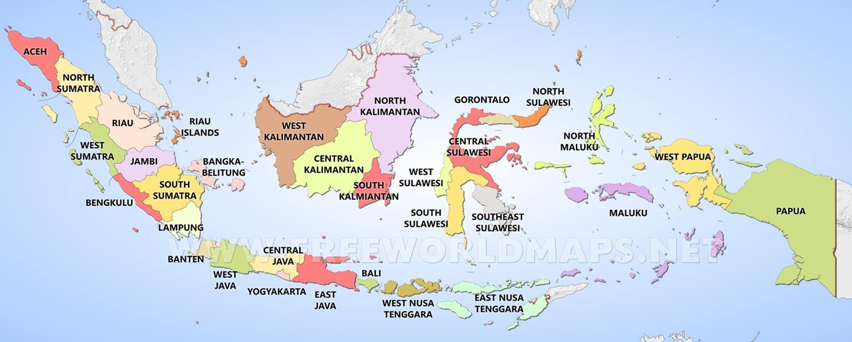
Адміністративний поділ
Індонезія є, відповідно до чинної конституції, унітарною республікою і ділиться на провінції (індон. Provinsi), яких, станом на квітень 2013 року, налічується 34:
32 провінції
особливий столичний округ Джакарта
особливий округ Джок'якарта
Всі провінції та особливі округи управляються губернаторами, яких обирає місцеве населення строком на 5 років.

Slide 5
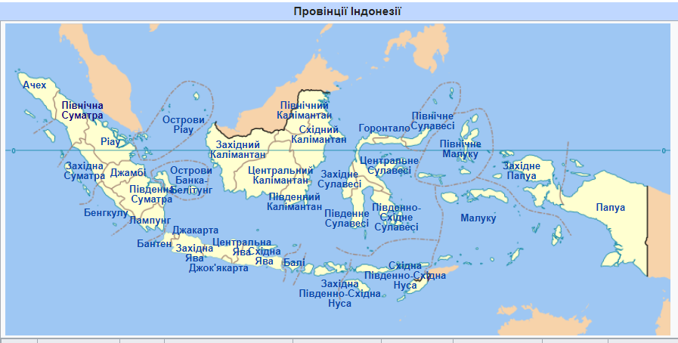
Провінції Індонезії
Суматра | Ачех • Банка-Белітунг • Бенгкулу • Західна Суматра • Джамбі • Лампунг • Ріау • Острови Ріау • Південна Суматра • Північна Суматра
Ява | Бантен • Джакарта • Джок'якарта • Західна Ява • Східна Ява • Центральна Ява
Калімантан | Західний Калімантан • Південний Калімантан • Східний Калімантан • Центральний Калімантан
Малі Зондські острови | Балі • Західна Південно-Східна Нуса • Східна Південно-Східна Нуса
Сулавесі | Горонтало • Західне Сулавесі • Південне Сулавесі • Південно-Східне Сулавесі • Північне Сулавесі • Центральне Сулавесі
Молуккські острови і Нова Гвінея | Західне Папуа • Малуку • Папуа • Північне Малуку

Slide 6
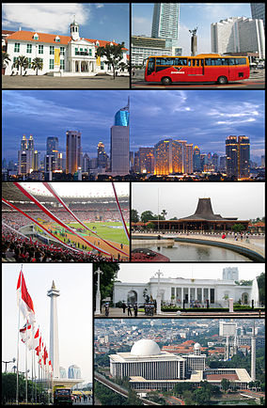
Джакарта
Джакарта – особливий столичний округ, столиця і найбільше місто Індонезії. Розташована на північному заході узбережжя острова Ява при впадінні річки Чілівунг (Калі Бесар) в Яванське море.
Площа - 664 км² (включаючи групу островів Пулау-Серібу).
Населення - 9 607 787 осіб (2010, перепис)
Особливий столичний округ має інший поділ:
5 адміністративних муніципалітетів (kota administrasi)
адміністративний округ (kabupaten administrasi).

Slide 7
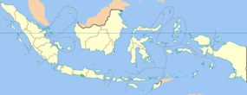
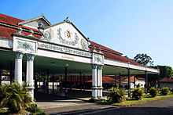
Особливий округ Джок'якарта
Посідає передостаннє місце за площею серед регіонів Індонезії, випереджаючи лише особливий столичний округ Джакарти.
Адміністративний центр округу - місто Джокя'карта.
На території округу збереглися середньовічні яванскі монархії - султанат Джок'якарта і князівство Пакуаламан.
Губернатор округу обирається всенародним голосуванням, але цю посаду займають тільки султани Джокя'карта і правителі Пакуаламана.
Палац (кратон) султана Джок'якарти

Slide 8
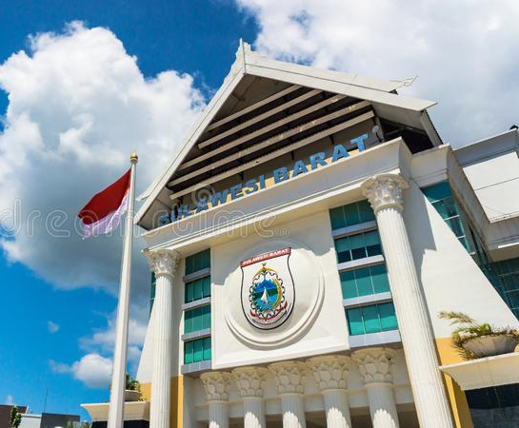
Адміністративний поділ
Провінції очолюються губернаторами, які, відповідно до чинного закону про місцеве самоврядування, обираються безпосередньо місцевим населенням (до 2005 року обиралися місцевими органами законодавчої влади) терміном на п'ять років.
Посада губернатора офіційно мають глави Джакарти і особливого округу Джокьякарта, їх часто називають в зарубіжних джерелах «мерами».
Законодавча влада в провінціях і особливих округах здійснюється місцевими Радами народних представників, які також обираються населенням на п'ятирічний термін.
Офіс губернатора західного Сулавесі в Індонезії

Slide 9
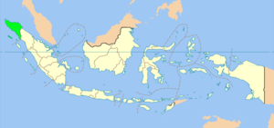
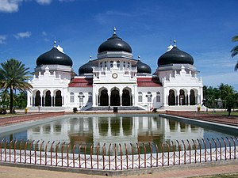
Адміністративний поділ
Провінції поділяються на округи (kabupaten) та муніципалітети (kota), які мають однаковий статус.
Станом на початок 2020 року в Індонезії налічувалося 416 округів і близько 98 міських муніципалітетів, при цьому зберігалася тенденція до збільшення їх числа
Ачех — напівавтономна провінція Індонезії, розташована в крайній північній частині Суматри.

Slide 10
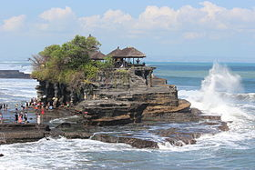
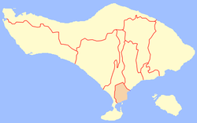
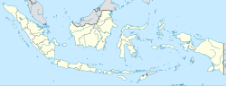
Адміністративний поділ
Округи управляються регентами
Муніципалітети — мерами
Повноваження регентів та мерів ідентичні, їх обирає місцеве населення строком на 5 років.
Балі ==>Kota Denpasar ==> Муниципалитет Денпасар

Slide 11
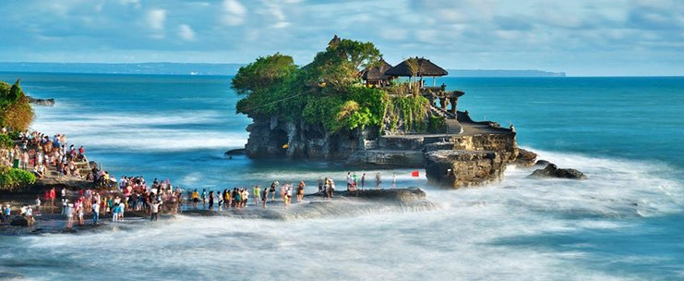
Адміністративний поділ
Округи і міські муніципалітети підрозділяються на райони, та в більшій частині провінцій мають назву кечаматан, очолює кожен з яких керівник - Чаматі, який призначається регентом округу або мером міста
У районах також діють виборні органи законодавчої влади - Ради народних представників.
Станом на 2012 рік в Індонезії нараховувалось 6879 районів.

Slide 12
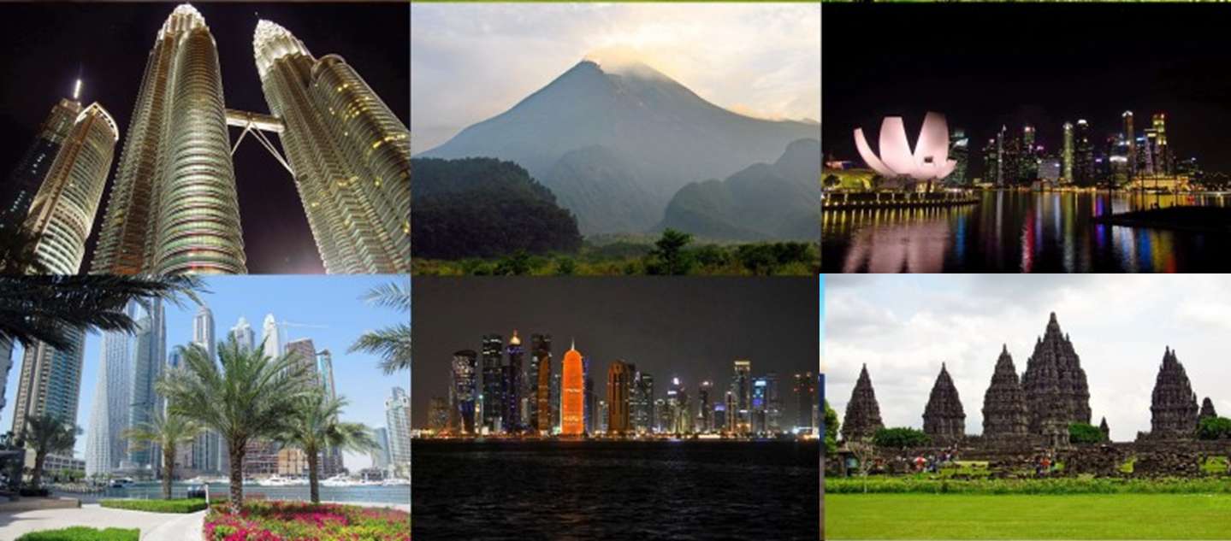
Адміністративний поділ
Кожен район має певну кількість поселень, які можуть бути
міськими (perkotaan) — селища (kelurahan)
сільськими (perdesaan) — селами (desa).
На чолі селища стоїть керівник (lurah), якого призначає районний керівник, а на чолі села — голова (kepala desa).

Slide 13
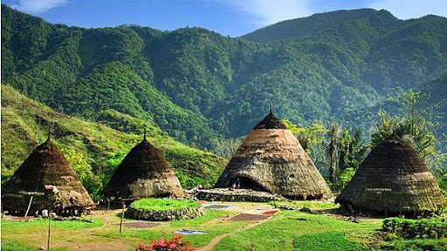
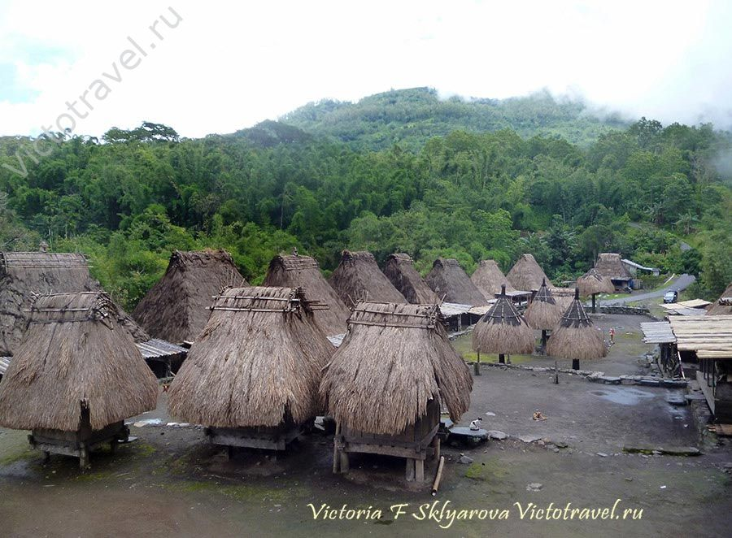
Адміністративний поділ
Райони поділяються на села - на більшій частині території Деса, в деяких регіонах законодавчо закріплені місцеві назви, а також на поселення - келурахани.
Села користуються більш широкої ступенем самоврядування, їх голови - в більшості місць Кепа Десаї - обираються місцевим населенням, на відміну від керівників поселень - лурахов, що призначаються главами районів

Slide 14
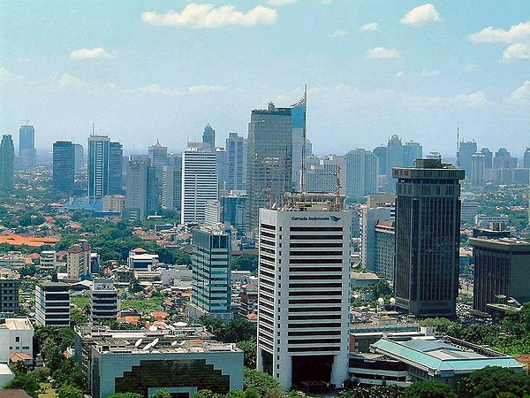
Міста
Рівень урбанізації в Індонезії низький порівняно з країнами, які знаходяться на приблизно такому ж рівні економічного розвитку. Але це явище непостійне чи «маятникове»: люди з сіл живуть і працюють в містах, але вони повертаються додому в села щонайменше раз у шість місяців. Хоча є певні місцеві відмінності в рівні урбанізації, але здебільшого великі міста швидко ростуть.

Slide 15
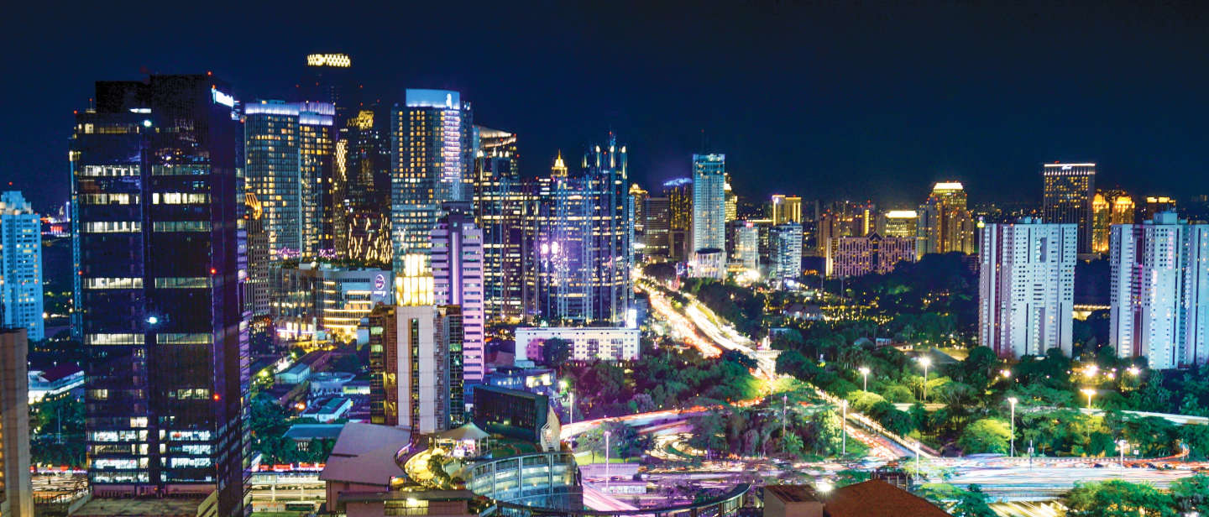
Столиця Індонезії
Столиця Індонезії - місто Джакарта - знаходиться на острові Ява. Джакарта - сучасний мегаполіс, один з найбільших, що динамічно розвиваються, міст Південно-Східної Азії.

Slide 16
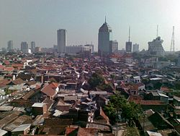
Поселення – великі міста
На островах Ява і Суматра (7% території країни) проживає 65% всього населення республіки.
Сурабая (3000 тис. осіб),
Бандунг (2500 тис. осіб),
Семаранг (1700 тис. осіб),
Медан (1600 тис. осіб),
Палембанг (1300 тис. осіб),
Уджунгпанданг (1100 тис.осіб),
Банджармасін (700 тис. осіб ).
Сурабая

Slide 17
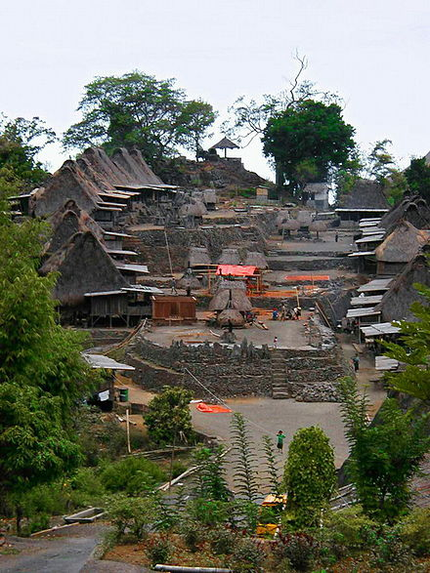
Села
Індонезія передусім сільська країна (більшість населення живе в селах).
Це дві третини від усього населення Яви, Мадури і Балі.
Сільське населення також численне в деяких районах Суматри і Целебесу.

Slide 18
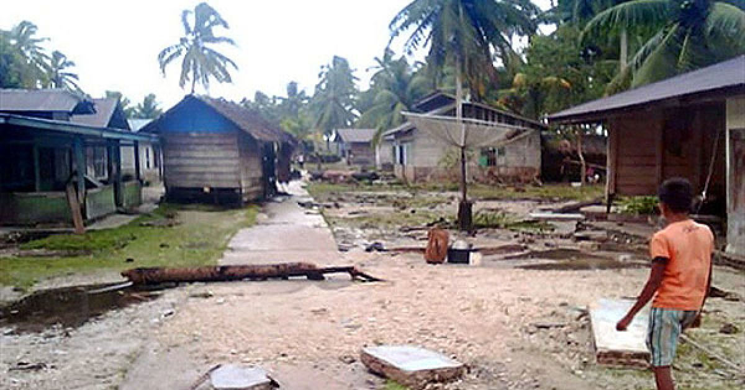
Села
Більшість інших регіонів — «дикі» території, більшість населення яких складається з невеликих родових громад.

Slide 19
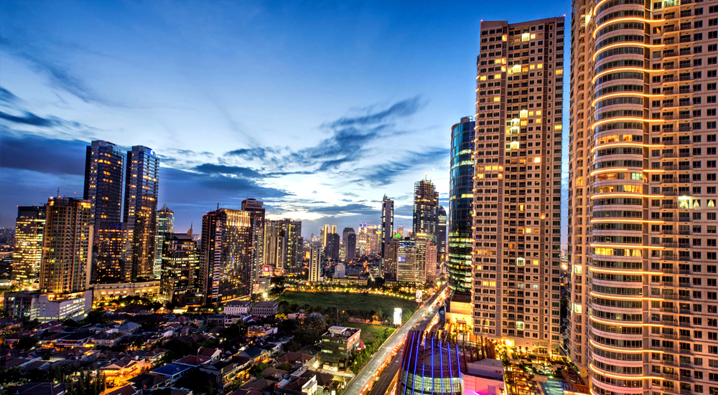
Дякую за увагу

